Slide 1
# 오늘 뭐 먹지??
김경민
박성수
이선미
정푸른

Slide 2
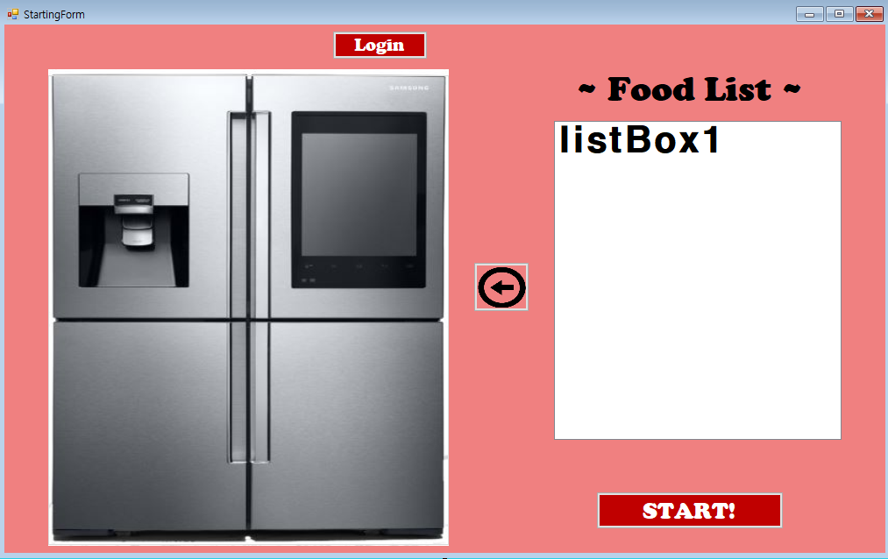
Starting Form 에서
Login Form으로 전환

Slide 3
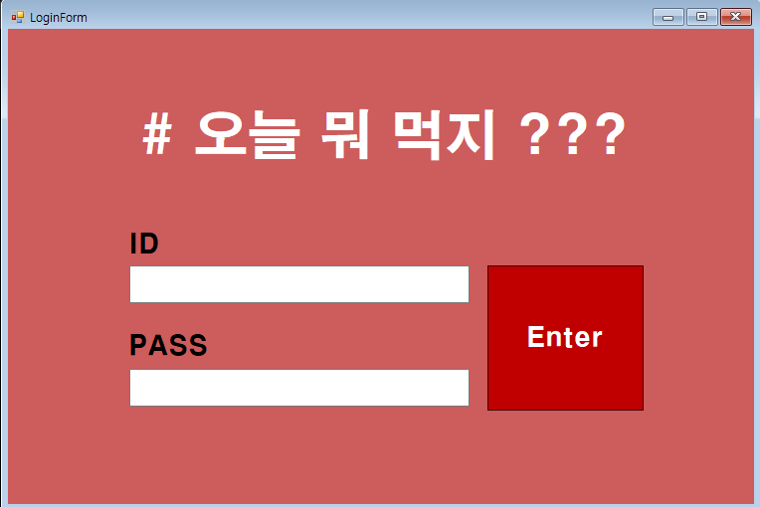
SQL DB에 저장된
정보를 이용한 로그인

Slide 4
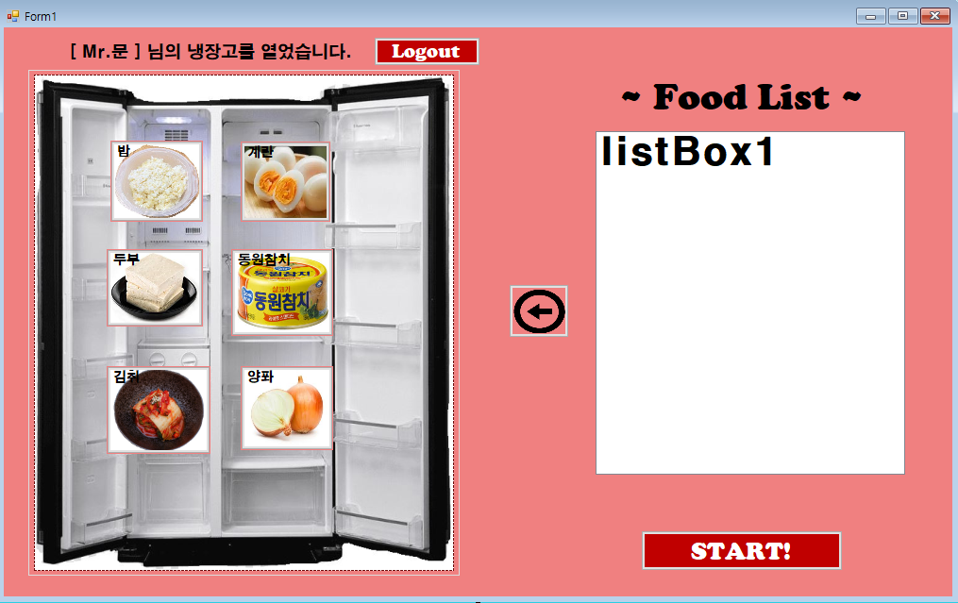
Main Form에서
Starting Form으로 전환 가능

Slide 5
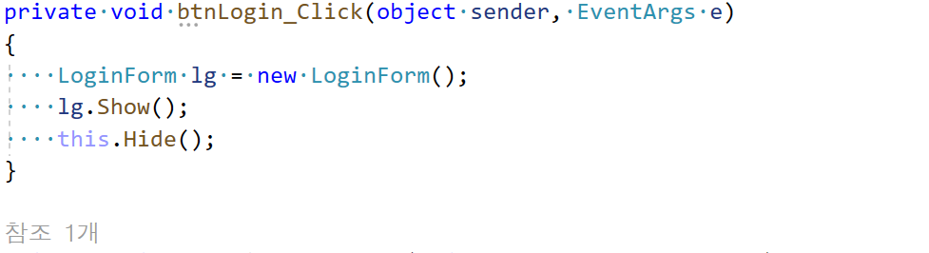
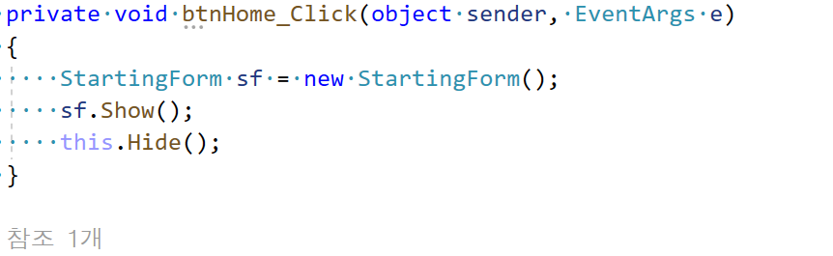
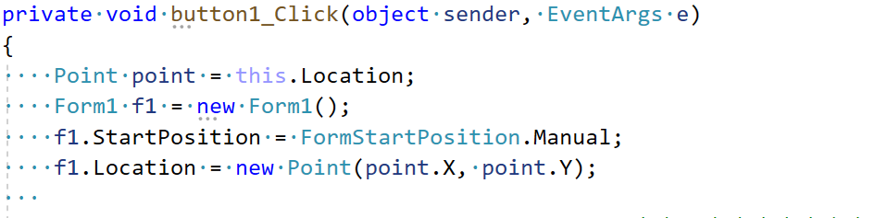
Form간의 전환을
자유자재로 가능
Form 생성 시
위치 고정

Slide 6
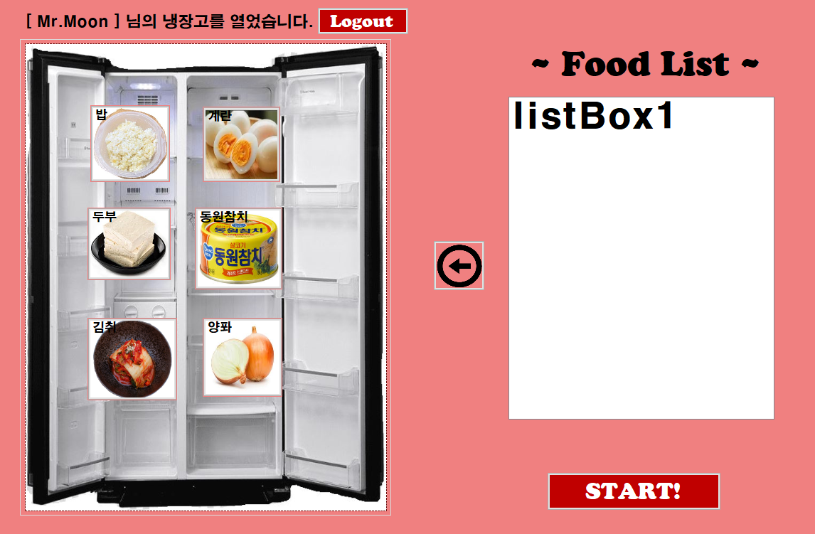
계란 클릭하고 “제거” 버튼 클릭시
1.리스트박스에 “계란”이 제거
2.냉장고 리스트에 ”계란” 추가
3.냉장고 리스트에서 “계란” 존재하는지 확인
4.존재하면 밥 추가
“계란” 버튼 클릭시
1.리스트박스에 “계란”이 추가되고
2.버튼이 사라지고
3.리스트박스에
4.냉장고리스트에 냉동밥 삭제
private void btnEggs_Click(object sender, EventArgs e)
{
refrig.Remove(eggs);
listBox1.Items.Add(eggs);
btnEggs.Hide();
btn_Enable(true);
}

Slide 7
예외처리
1.리스트박스에 아무것도 없을 시
모든 버튼 disable
2. 재료 선택하지 않고 제거 누르기 되면 선택창

Slide 8
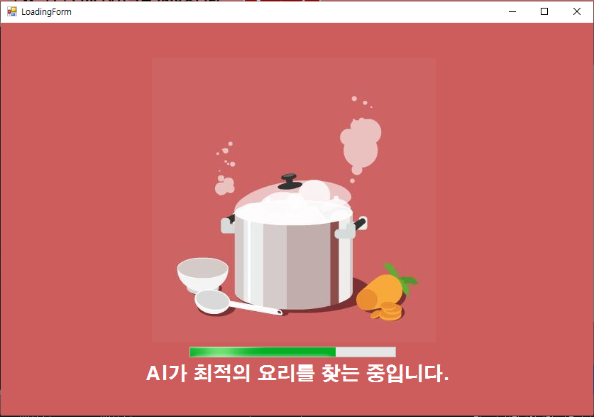
시작! -> LoadingForm -> 요리사진Form

Slide 9
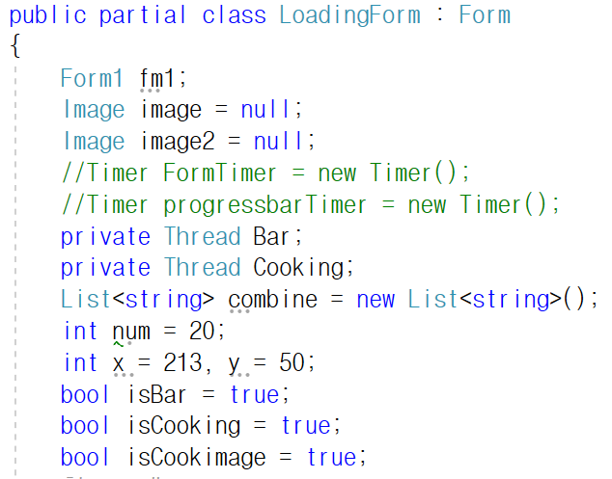
Thread 2개 생성
Bool값 3개 생성

Slide 10
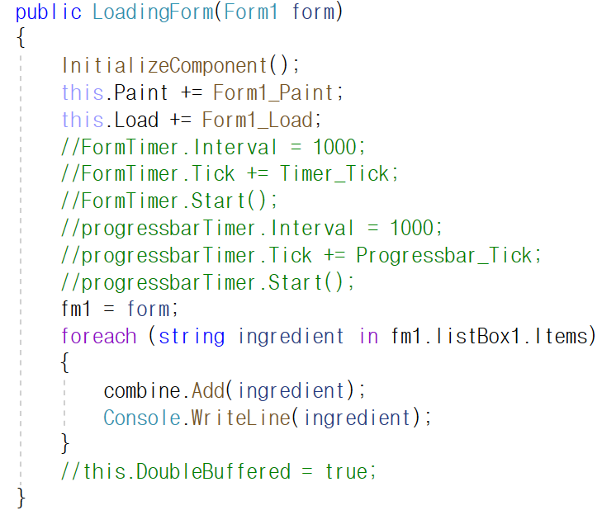

Slide 11
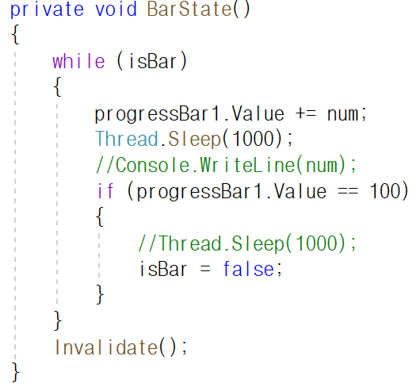
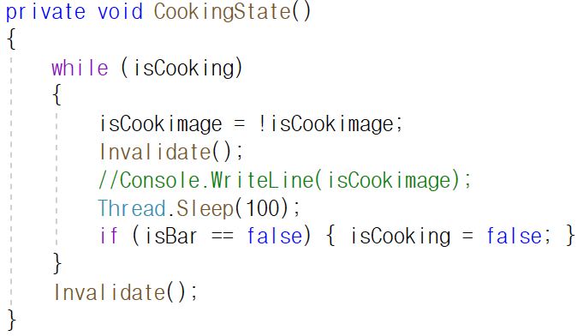


isBar==true
isCooking==true
Image1/ image2
돌아가면서 반복
num=20

Slide 12
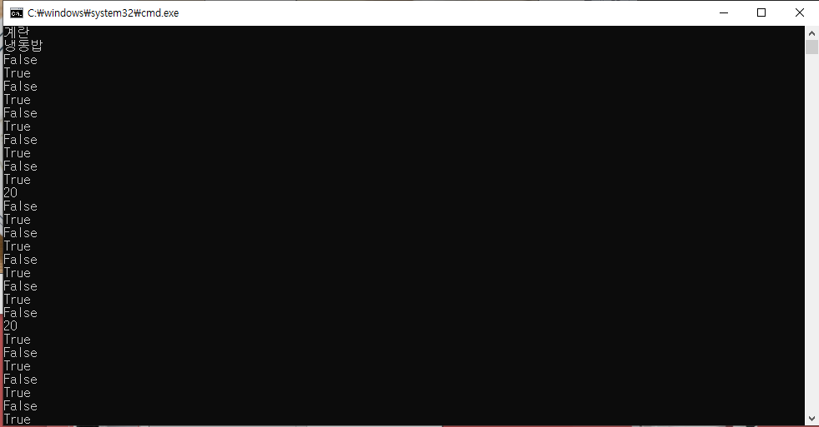
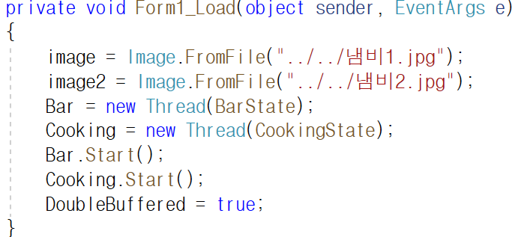
Thread 시작

Slide 13
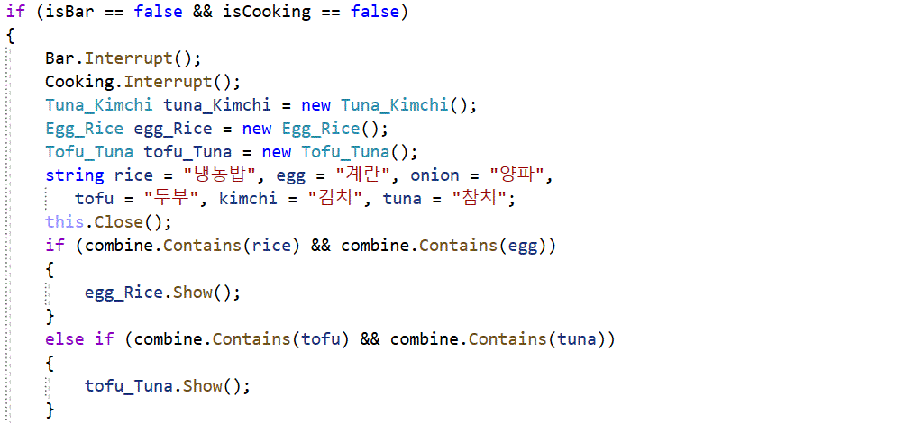
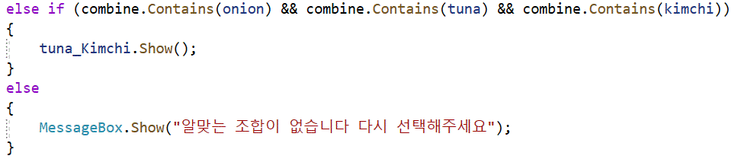

Slide 14
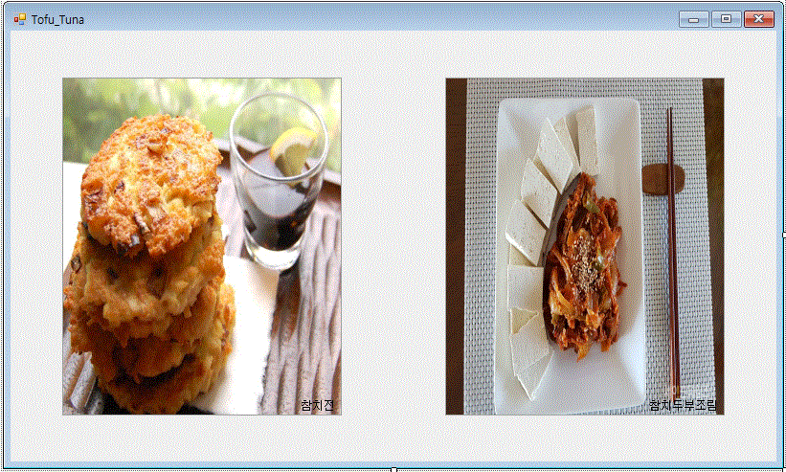
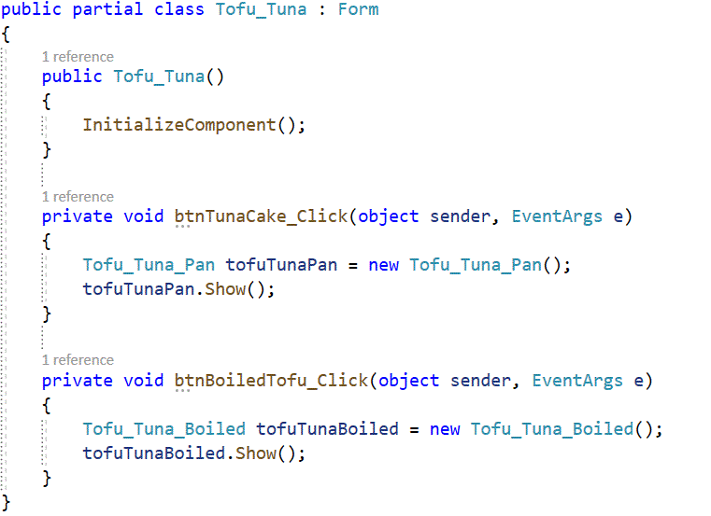
둘 중에 하나 선택

Slide 15
# 감사합니다

